Slide 1
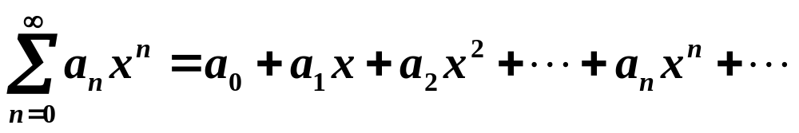


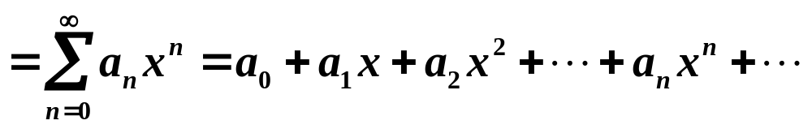

函数的幂级数展开式
通过上节的学习知道:任何一个幂级数在其收敛区间
内,均可表示成一个函数(即和函数).
本节要解决的问题是:给定函数 f (x),能否在某个区间内展成幂级数.
即能否找到幂级数,在某个区间内收敛,且其和函数就是给定的函数f (x).
若能找到这样的幂级数,我们说,函数f (x)在该区间内能展成幂级数.

Slide 2
定义 若一个函数ƒ(x)能表示成一个幂级数 ,
称此幂级数为该函数的幂级数展开式.
将已知函数展开成幂级数,需解决以下两个问题：
(1) 如果函数可以展开成幂级数,应如何确定幂级数的系数?
(2) 函数ƒ(x)满足什么条件才能展开成幂级数?

Slide 3
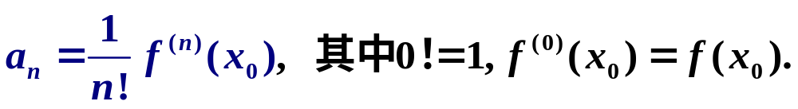


泰勒级数
证明：

Slide 4
注：此定理给出了在函数可以展成幂级数的前提下,求函数幂级数展开式的方法,还说明了幂级数展开式的唯一性.
针对函数展成幂级数时所选择的点给出下面定义：

Slide 6
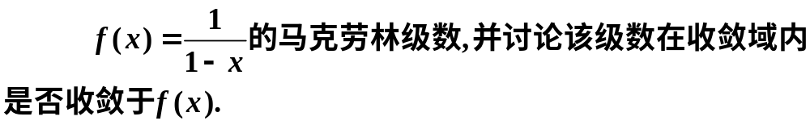
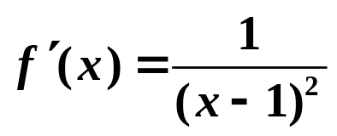
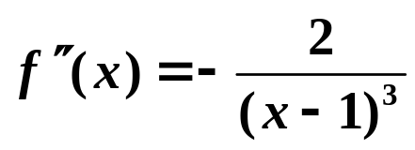

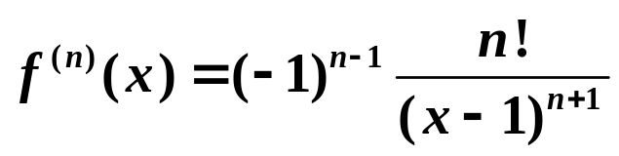



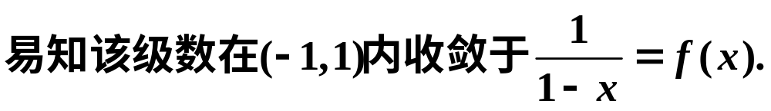
那么在收敛域以外如何？？

Slide 7
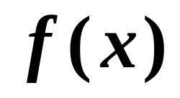


两个级数未必收敛于f(x).

Slide 8
(2) 函数ƒ(x)满足什么条件时,它的泰勒级数才能在收敛域内收敛于f (x)本身?
二. 泰勒公式

Slide 9



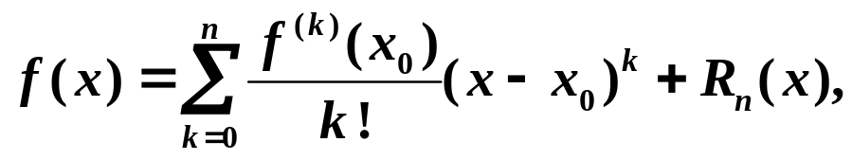




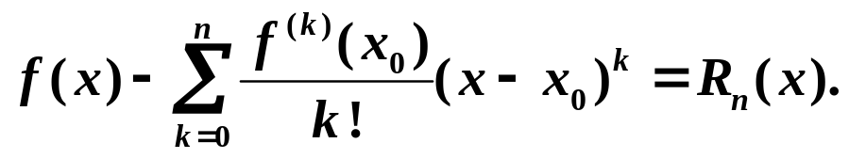
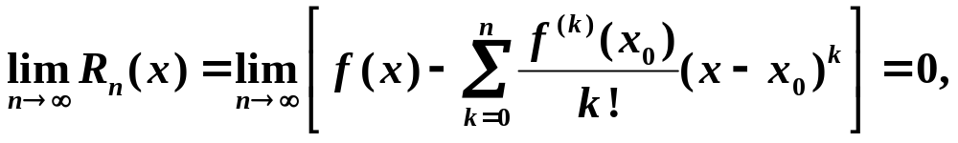
2. 函数展开成幂级数的充分条件
若
在
的邻域内具有
阶导数，则有
式中
为余项.
如果存在
，
在
内有任意阶导数，则
由此可见，若当
时，有

Slide 10
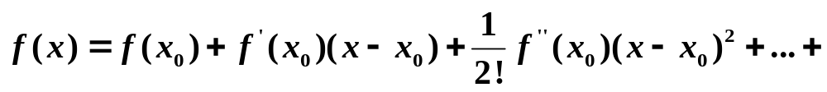
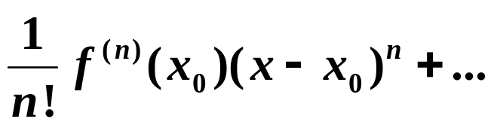

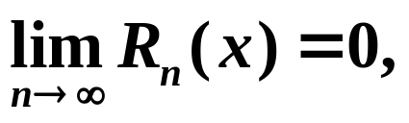
则当
时，有
（*）
定理
设
在点
的一邻域内有任意阶导数，并且存在
，
使得当
时，有
则在
内（*）式成立，即
可展成Taylor级数.

Slide 11



Slide 12
思路

Slide 13
泰勒级数
泰勒公式
泰勒展开式

Slide 14
泰勒级数
泰勒公式
泰勒展开式

Slide 15



两个级数未必收敛于f(x).

Slide 16
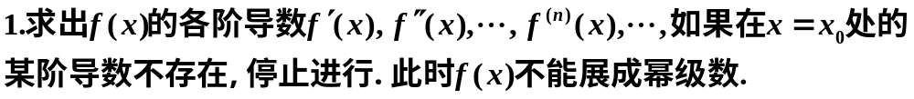
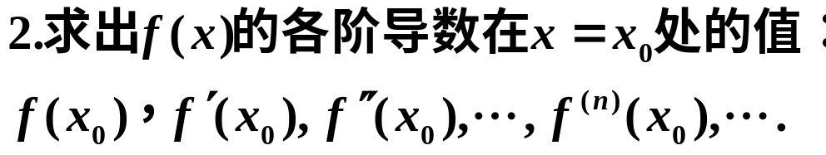

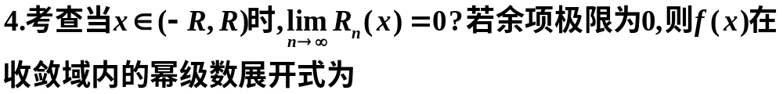
3.初等函数的幂级数展开式
计算步骤为:

Slide 17



1.直接展开法
利用式 计算展开式的方法称为直接展开法.

Slide 18
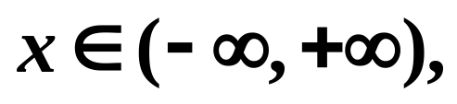

对每个固定的
有

Slide 19
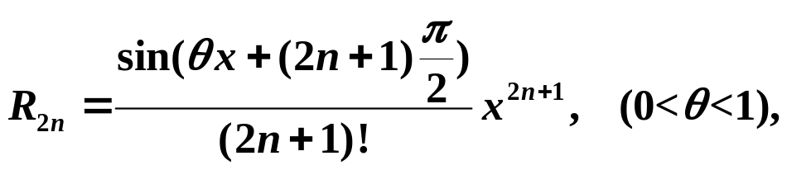
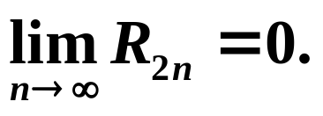
显然

Slide 20
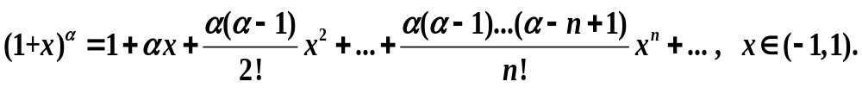

Slide 21
2.间接展开法

Slide 22
----马克劳林级数
将f(x)展为x-2的幂级数.
----x=2点的泰勒级数

Slide 23
将f(x)展为x-1的幂级数.

Slide 24
将f(x)展为x的幂级数.

Slide 25
将f(x)展为x的幂级数.

Slide 26
将f(x)展为x-2的幂级数.

Slide 27


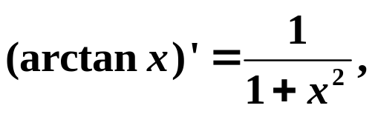

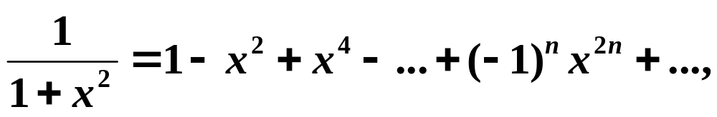
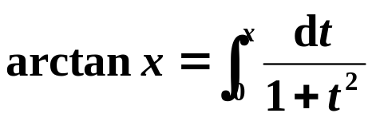
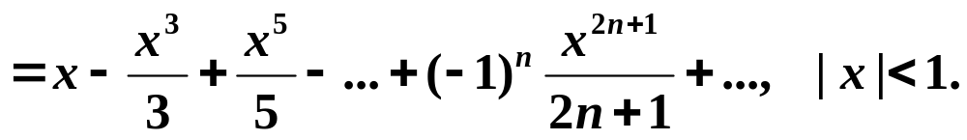
例.
例.
将
将
展开为
的幂级数.
解：
因为
当
时
于是

Slide 28


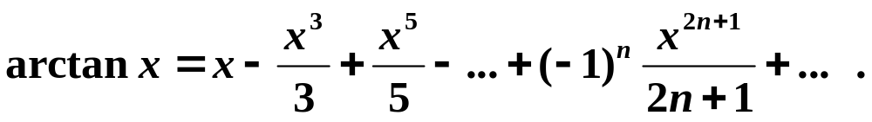
又上式右端在
两点处收敛，即当
时，有

